Slide 1
資料庫
10951012 許玉萱
10951016 詹立心
10951038 葉庭妤

Slide 2
目錄
定義
結構化查詢語言 (SQL)
資料庫管理系統 (DBMS)
類型
資料庫的架構
資料庫索引
資料庫交易
演變
資料庫和試算表的區別
技術的發展
面臨的挑戰
參考資料

Slide 3
資料庫的定義
又稱「資料管理系統」
資料庫是儲存資料的地方
可以對檔案中的資料執行新增、擷取、更新、刪除
資料庫通常由資料庫管理系統 (DBMS) 控制
大多數資料庫使用結構化查詢語言 (SQL) 來編寫和查詢資料

Slide 4
結構化查詢語言 (SQL)
一種程式設計語言
用來查詢、操作、定義資料，並提供存取控制
不要求使用者指定對資料的存放方法，也不需要使用者了解其具體的資料存放方式
介面能使具有底層結構完全不同的資料庫系統和不同資料庫之間，使用相同的SQL作為資料的輸入與管理

Slide 5
資料庫管理系統 (DBMS)
負責使用者與資料庫之間的溝通
可提供多使用者介面、表達資料間的複雜關係
資料庫管理系統是一套電腦程式，以控制資料庫的分類及數據的存取
一套資料庫包括：模型語言、最佳化的數據結構、查詢語言及撰寫報表的程式、交易機制

Slide 6
資料庫的類型
階層式資料庫
網狀式資料庫
關聯式資料庫
物件導向式資料庫…等

Slide 7
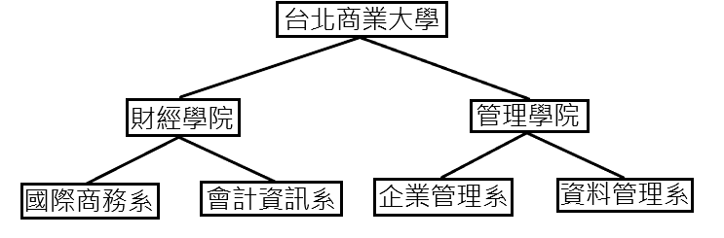
階層式資料庫
採用樹狀的結構，將資料分門別類儲存在不同的階層下，形狀像金字塔。

Slide 8
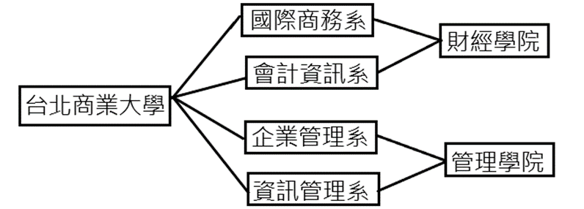
網狀式資料庫
網狀式資料庫是階層式資料庫的擴充，將每筆記錄想像成一個節點，節點與節，點間可以建立關聯，形成一個複雜的網狀架構。

Slide 9
關聯式資料庫
以 2 維的矩陣來儲存資料，儲存在欄、列裡的資料必會有所關聯
儲存資料的表格則稱為「資料表」。
機構名稱 | 電話 | 地址
士林區公所 | 02 2882 6200 | 士林區中正路439號
內湖區公所 | 02 2792 5828 | 內湖區民權東路六段99號4-5樓
大同區公所 | 02 2597 5323 | 大同區昌吉街57號4F

Slide 10
資料庫的架構
內部層：最接近實際儲存體，為真實儲存體
概念層：介於兩者之間的間接層
外部層：又稱觀點層，最接近使用者，使用者所看到的部份資料庫

Slide 11
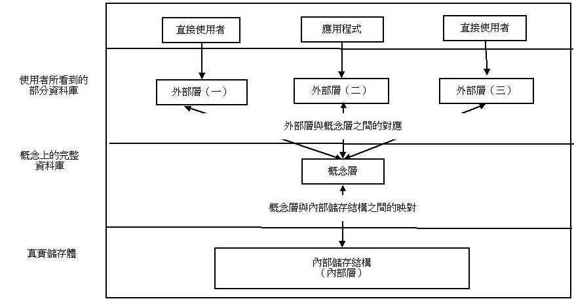

Slide 12
資料庫索引
為排序的資料結構
協助快速查詢、更新資料庫表中資料
索引為不可重複性且不可為空
在合併資料時，索引便是扮演欲附加欄位資料之指向性用途的角色

Slide 13
資料庫交易
資料庫交易擁有以下四個特性，習慣上被稱之為ACID性質。
原子性（atomicity）
一致性（consistency）
隔離性（isolation）
持續性（durability）

Slide 14
資料庫的演變
建立自1960年
1980 年關係型資料庫開始流行
1990 年代出現了物件導向資料庫
現今雲端資料庫和自主驅動資料庫在如何收集、儲存、管理和利用資料方面正開拓著全新領域

Slide 15
資料庫和試算表的區別
資料的儲存和操控方式
可存取資料的人員
可儲存資料的多寡

Slide 16
技術的發展
網路化的大型通用資料庫管理系統的出現
資料庫安全系統及技術的提升
XML及Web資料管理技術的普及
嵌入式行動資料庫技術

Slide 17
面臨的挑戰
吸收大量增加的資料量
確保資料安全性
跟上需求
管理和維護資料庫和基礎架構
消除對可擴充性的限制

Slide 18
報告心得

Slide 19
參考資料
https://zh.wikipedia.org/wiki/%E6%95%B0%E6%8D%AE%E5%BA%93 （資料庫 維基百科）
https://zh.wikipedia.org/wiki/SQL （結構化查詢語言 維基百科）
https://zh.wikipedia.org/wiki/%E6%95%B0%E6%8D%AE%E5%BA%93%E7%AE%A1%E7%90%86%E7%B3%BB%E7%BB%9F （資料庫管理系統 維基百科 ）
http://spaces.isu.edu.tw/upload/19225/0/news/postfile_174.pdf （資料庫系統）
https://www.oracle.com/tw/database/what-is-database/#WhatIsDBMS （什麼是資料庫）
http://spaces.isu.edu.tw/upload/19225/0/news/postfile_174.pdf （資料庫系統）
https://zh.wikipedia.org/wiki/%E6%95%B0%E6%8D%AE%E5%BA%93%E4%BA%8B%E5%8A%A1
(資料庫交易 維基百科)

Slide 20
謝謝大家
我們的報告到此結束

